Slide 1

TRƯỜNG TIỂU HỌC ……
CHÀO MỪNG QUÝ THẦY CÔ
VỀ DỰ GIỜ THĂM LỚP
Hoạt động trải nghiệm
BÀI 21: SINH HOẠT LỚP
GIỚ THIỆU CẢNH ĐẸP QUÊ HƯƠNG

Slide 2
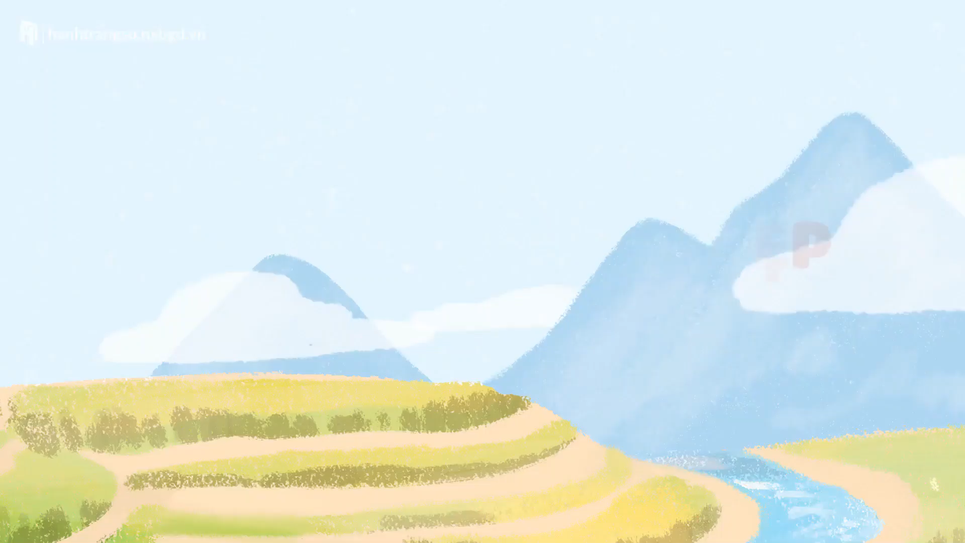

Slide 3
Thứ……ngày…..tháng…..năm…….
HOẠT ĐỘNG TRẢI NGHIỆM
SINH HOẠT LỚP: GIỚI THIỆU CẢNH ĐẸP QUÊ HƯƠNG
I. Sơ kết hoạt động tuần qua.
1) Kết quả thi đua cuối tuần vừa qua:
- Thực hiện tốt nền nếp học tập, đến lớp đúng giờ tham gia thi đua tuần học tốt do đội cờ đỏ tổ chức.
- Thực hiện tốt việc làm bài tập đầy đủ, chăm chỉ học tập, không nói chuyện riêng trong giờ học.
- Thực hiện tốt vệ sinh cá nhân, vệ sinh lớp học. Tham gia sinh hoạt tập thể nghiêm túc và hoạt thành tốt
2) Tồn tại:
- Có một số bạn đi học muộn, một số bạn vẫn nói chuyện riêng trong giờ học.

Slide 4
Thứ……ngày…..tháng…..năm…….
HOẠT ĐỘNG TRẢI NGHIỆM
SINH HOẠT LỚP: GIỚI THIỆU CẢNH ĐẸP QUÊ HƯƠNG
II. Kế hoạch hoạt động tuần tới.
- Thi đua lập thành tích chào mừng ngày…………….
- Tiếp tục thực hiện tốt nền nếp học tập, đến lớp đúng giờ tham gia thi đua tuần học tốt do đội cờ đỏ tổ chức.
- Khắc phục những tồn tại trong tuần trước để hoàn thành xuất sắc nhiệm vụ tuần này.
- Thực hiện tốt việc làm bài tập đầy đủ, chăm chỉ học tập, không nói chuyện riêng trong giờ học.
- Thực hiện tốt vệ sinh cá nhân, vệ sinh lớp học. Tham gia sinh hoạt tập thể nghiêm túc và hoạt thành tốt

Slide 5
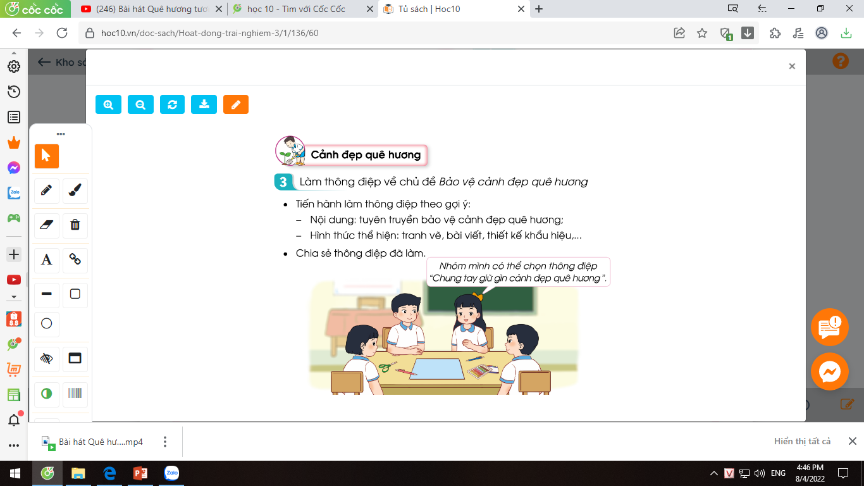
Thứ……ngày…..tháng…..năm…….
HOẠT ĐỘNG TRẢI NGHIỆM
SINH HOẠT LỚP: GIỚI THIỆU QUÊ HƯƠNG
III. Sinh hoạt chủ đề “Giới thiệu quê hương”.
1) Giới thiệu về cảnh đẹp quê em theo nội dung đã chuẩn bị. (Nhóm 4)

Slide 6
Thứ……ngày…..tháng…..năm…….
HOẠT ĐỘNG TRẢI NGHIỆM
Bài 21: CẢNH ĐẸP QUÊ HƯƠNG
2. Xây dựng kế hoạch giới thiệu cảnh đẹp quê hương.
Nhận xét về kế hoạch giới thiệu cảnh đẹp quê hương dưới đây:
Vịnh Hạ Long là một thắng cảnh thiên nhiên nổi tiếng của Việt Nam, vùng lõi vịnh được UNESCO công nhận là Di sản thiên nhiên thế giới. Nổi bật ở bức tranh là những hòn núi đá với các kích cỡ to nhỏ khác nhau nổi lên trên mặt biển xanh màu ngọc bích. Ở góc phải của bức tranh là một chiếc thuyền buồm du lịch màu trắng đang rẽ sóng qua những hòn núi đá. Ngay phía trên là những chú chim hải âu trắng chao lượn cùng với những đám mây bồng bềnh trên bâu trời xanh biếc. Theo em, đây là một bức tranh phong cảnh rất đẹp. Em rất thích bức tranh này.

Slide 7
Thứ……ngày…..tháng…..năm…….
HOẠT ĐỘNG TRẢI NGHIỆM
SINH HOẠT LỚP: GIỚI THIỆU QUÊ HƯƠNG
III. Sinh hoạt chủ đề “Giới thiệu quê hương”.
1) Giới thiệu về cảnh đẹp quê em theo nội dung đã chuẩn bị. (Nhóm 4)
Một số việc cần làm để bảo vệ quê hương là:
- Vứt rác đúng nơi quy định, tham gia vệ sinh trường, lớp, nơi công cộng.
- Tham gia chăm sóc và giữ gìn các công trình công cộng.
- Tuyên truyền trong cộng đồng về ý thức bảo vệ cảnh quan thiên nhiên...

Slide 8
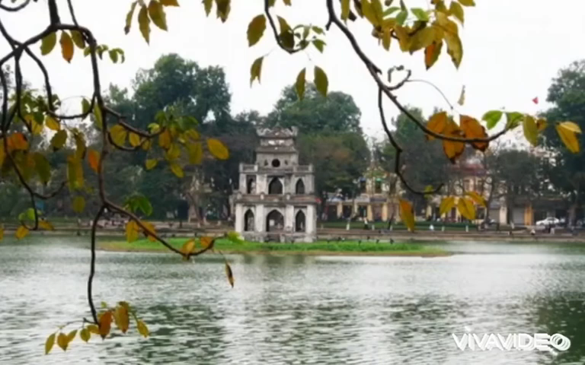
Thứ……ngày…..tháng…..năm…….
HOẠT ĐỘNG TRẢI NGHIỆM
SINH HOẠT LỚP: CHUẨN BỊ TRANG TRÍ LỚP HỌC
IV. Vận dụng
2) Chia sẻ với người thân về cảnh đẹp quê hương.

Slide 9

XIN CHÂN THÀNH CẢM ƠN
QUÝ THẦY CÔ GIÁO VÀ CÁC EM

